Slide 1
ДИПЛОМНЫЙ ПРОЕКТ
РЕАЛИЗАЦИЯ СИСТЕМЫ HMI ДЛЯ БЕСКОНТАКТНОГО УПРАВЛЕНИЯ ОБОРУДОВАНИЕМ НА ОСНОВЕ ЖЕСТОВЫХ КОМАНД
Разработал: Ступакевич М.Р. СДП-ИИТ-171
Руководитель: Ассанович Б.А. Доцент

Slide 2
Цель проекта:
Разработка программного HMI для распознавания жестов в видеопотоке и выполнением команд компьютера, согласно распознанному жесту.

Slide 3
Поставленные задачи:
Разработать инструмент для сбора данных.
Собрать данные для обучения нейронной сети.
Провести анализ и обработку собранных данных для подготовки датасета.
Обучить рекуррентную нейронную сеть LSTM для классификации.
Разработать приложение системы HMI для идентификации жестовых команд в видеопотоке.

Slide 4
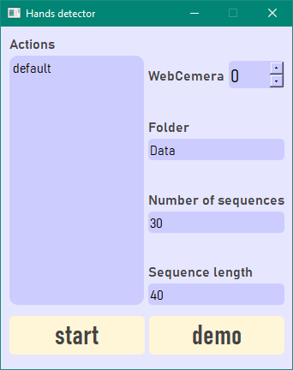
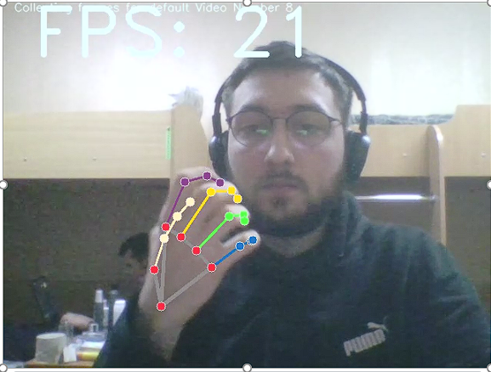
Приложение сбора данных

Slide 5
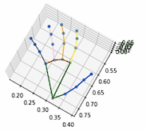
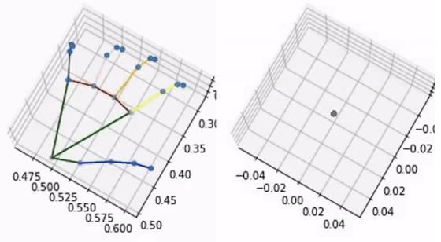
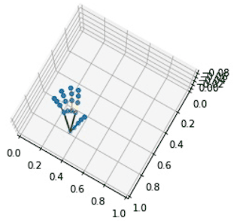
Обработка собранных данных

Slide 6
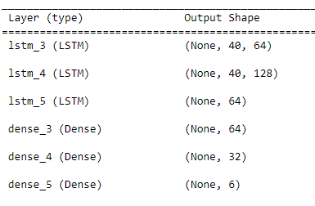
Структура нейронной сети
Вход – 40х126
ReLU
ReLU
ReLU
ReLU
Softmax
Выход
40х21х3 (5040) => 6

Slide 7
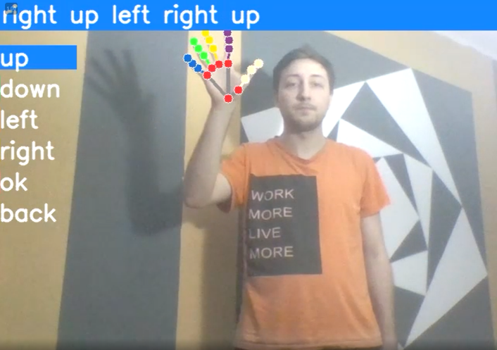
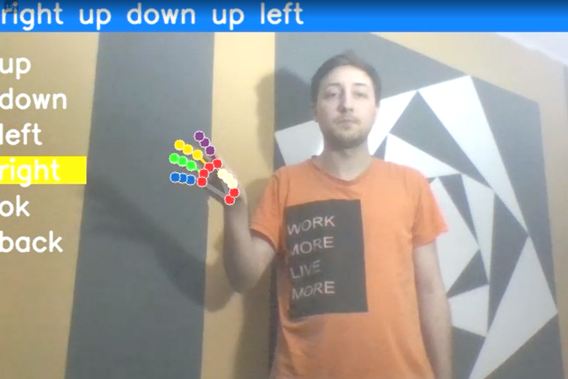
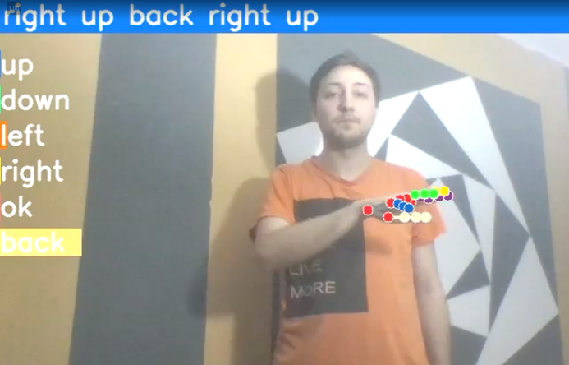
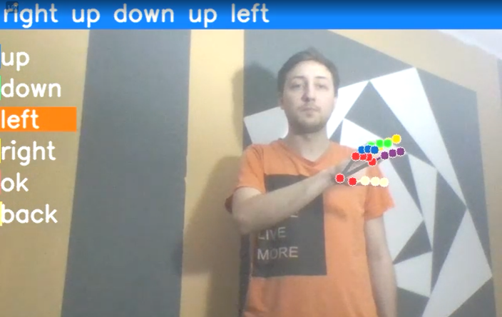
Интерфейс приложения системы HMI

